Slide 1
Elementos de Sistemas
estudo para aula 2 – Álgebra Booleana
"A força motriz da invenção matemática não é o raciocínio, mas a imaginação."
"The moving power of mathematical invention is not reasoning but imagination."
Augustus De Morgan (1806 - 1871) matemático britânico
Ciência da Computação - Luciano Soares <lpsoares@insper.edu.br>
Notes:
Olá a todos, nesta aula iremos ter uma introdução sobre álgebra booleana, que é a base matemática para o desenvolvimento da computação moderna.
http://www.clube.spm.pt/arquivo/3204

Slide 2
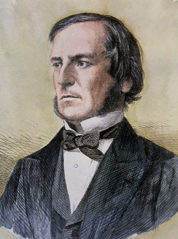
George Boole
George Boole foi um matemático britânico, que desenvolveu os conceitos da álgebra booleana em 1847, que viria a se tornar uma das bases da computação moderna.
Na álgebra booleana as variáveis só possuem dois valores e as operações fundamentais são a ∧ (conjunção), ∨ (disjunção) e ¬ (negação).
George Boole (1815 — 1864)
Notes:
Gorge Boole foi um dos primeiros a desenvolver uma algebra para operações em lógica binária, ainda na metade do século 19, essas operações são a conjunção, disjunção e negação, porém atualmente falamos nas operações E, OU, e NÃO, mas para evitar confusões usamos normalmente o inglês, ou seja, as operações de AND, OR e NOT. Com essas operações simples, que George Boole discutiu em seus trabalhos científicos, conseguimos desenvolver toda a computação atual.
Referências:
https://pt.wikipedia.org/wiki/George_Boole
http://www.computerhistory.org/revolution/digital-logic/12/269
http://rsbm.royalsocietypublishing.org/content/roybiogmem/55/257.full.pdf
https://s-media-cache-ak0.pinimg.com/736x/64/9d/ae/649dae9fa16eeb707945736ecb64b388.jpg

Slide 3
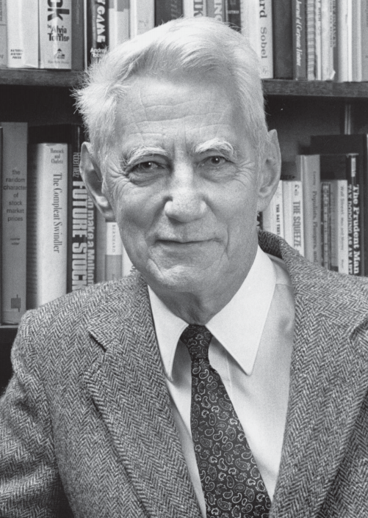
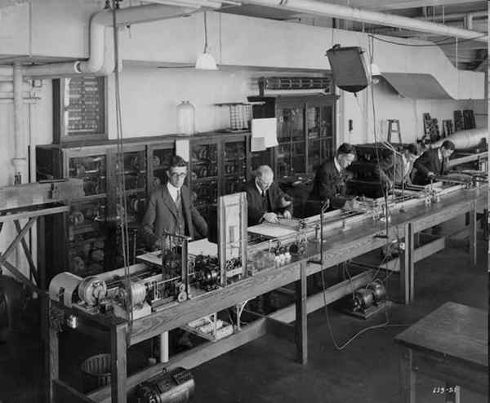
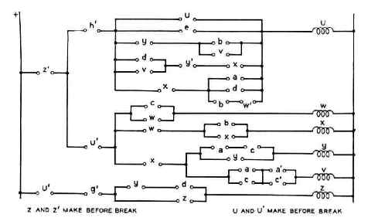
Claude Shannon
O engenheiro americano Claude Shannon (EUA) aplicou as ideias da álgebra booleana em circuitos elétricos. Enquanto trabalhava no Analisador Diferencial de Vannevar Bush, ele percebeu uma relação entre um relé ser ligado/desligado e a lógica booleana verdadeiro/falso.
Claude Shannon (1916 – 2001)
Notes:
Muito tempo depois, nos anos 30, Claude Shannon, um importante engenheiro na história da computação moderna, aplicou as ideias de Boole em circuitos elétricos. Ele trabalhava no Analisador Diferencial de Vannevar Bush, e logo percebeu a relação dos relés com álgebra booleana. Ele fazia um relé acionar o outro usando usando uma lógica binária do relé fechado ou aberto. Sua dissertação e artigos, levaram outras pessoas a perceber os benefícios da álgebra booleana em eletrônica e consequentemente computação.
Interessante:
Alguns anos depois Shannon criou um kit de computador digital chamado de Minivac 601 que permitia estudar eletrônica e lógica booleana.
Referências:
http://people.cs.ksu.edu/~russfeld/cis115spring2014/images/lecture4/shannonthesis_mit.png
https://pt.wikipedia.org/wiki/George_Boole
http://www.computerhistory.org/revolution/digital-logic/12/269
http://rsbm.royalsocietypublishing.org/content/roybiogmem/55/257.full.pdf
http://dmangus.blogspot.com.br/2015/09/claude-e-shannon-and-minivac-601.html

Slide 4
Álgebra Booleana
As variáveis (dígitos) só podem assumir dois valores.
0 1
desligado | ligado
falso | verdadeiro
0 volt | 5 volts
branco | preto
Em computação chamamos isso de bit.
Notes:
Em Álgebra Booleana as variáveis só podem assumir dois valores. Desligado e ligado, ou falso e verdadeiro, 0 volt e 5 volts, branco e preto. Porém normalmente na computação usamos 0 e 1 pela conveniência. Todos os computadores tem como sua menor unidade de dado, esse elemento. Em computação chamamos isso de bit. quem vem dígito binário (ou do inglês binary digit).
Referências:
http://www.inf.ufes.br/~zegonc/material/Introducao_a_Computacao/isd2.pdf

Slide 5
Operações Básicas em Álgebra Booleana
OR
AND
NOT
0+0 = 0
0+1 = 1
1+0 = 1
1+1 = 1
0×0 = 0
0×1 = 0
1×0 = 0
1×1 = 1
_
0 = 1
_
1 = 0
símbolos ANSI
Notes:
Para ...
Abaixo está a representação padrão usada em circuitos eletrônicos para as portas lógicas.
Referências:
https://cdn.instructables.com/FWL/DSXX/I0RZ17PH/FWLDSXXI0RZ17PH.MEDIUM.jpg

Slide 6
Funções Booleanas e Tabelas Verdade
Lógicas Booleanas podem ser expressas com:
funções ou tabelas verdade
f(x,y,z) = (x + y) z
x | y | z | f
0 | 0 | 0 | 0
0 | 0 | 1 | 0
0 | 1 | 0 | 0
0 | 1 | 1 | 1
1 | 0 | 0 | 0
1 | 0 | 1 | 1
1 | 1 | 0 | 0
1 | 1 | 1 | 1
f(1,0,1) = (1 + 0) 1 = 1
Notes:
Temos duas formas de representar as lógicas booleanas. Uma é por funções, onde usamos dos símbolos de "mais", "vezes" e a barra sobre a variável para representar o OR, AND e NOT. Outra forma é usando uma tabela verdade, nessa tabela criamos colunas para cada variável de entrada e de saída e colocamos as situações possíveis. Nesse exemplo podemos a função e sua respectiva tabela verdade, e podemos verificar a situação onde X é 1, Y é 0 e Z é 1. Se aplicarmos a formula chegaremos no resultado apresentado na tabela verdade. Normalmente a tabela verdade é uma forma de construir o que queremos que o nosso futuro circuito faça, por isso sua importância.

Slide 7
Diagnóstico de Álgebra Booleana
_ _ _
( A + B ) * ( B + C ) * ( D * A)
Notes:
http://homepage.cs.uiowa.edu/~jones/assem/fall03/notes/08arith.html
https://lizpearce.wordpress.com/
http://forum.bodybuilding.com/showthread.php?t=164392261

Slide 8
Funções geradas por Tabelas Verdade
Como a partir de uma tabela verdade gerar sua função Booleana?
?
f(x,y,z) = ?
x | y | z | f
0 | 0 | 0 | 0
0 | 0 | 1 | 0
0 | 1 | 0 | 0
0 | 1 | 1 | 1
1 | 0 | 0 | 0
1 | 0 | 1 | 1
1 | 1 | 0 | 0
1 | 1 | 1 | 1
0
0
0
1
0
0
0
0
0
0
0
0
0
1
0
0
0
0
0
0
0
0
0
1
ou ou
+ +
_
X*Y*Z
_
X*Y*Z
X*Y*Z
f(x,y,z) = ( ) ≡ (x + y) z
Notes:
Ok, mas agora como consigo chegar na tabela verdade

Slide 9
Formas Canônicas
Toda expressão booleana pode ser escrita em uma forma padronizada, chamada de forma canônica:
Soma de Produtos (Forma Normal Disjuntiva ou Soma de Mintermos)
Representar as condições de entrada que produzirão a saída 1 (e portanto as demais condições produzirão saída 0).
Produto de Somas (Forma Normal Conjuntiva ou Produto de Maxtermos)
Representar as condições de entrada que produzirão a saída 0 (e portanto as demais condições produzirão saída 1).
Notes:
http://dcm.ffclrp.usp.br/~augusto/teaching/aba/AB-Algebra-Boole-Simplificacao-Circuitos.pdf

Slide 10
Soma de Produtos
A | B | C | Q
0 | 0 | 0 | 0
0 | 0 | 1 | 1
0 | 1 | 0 | 0
0 | 1 | 1 | 1
1 | 0 | 0 | 1
1 | 0 | 1 | 0
1 | 1 | 0 | 1
1 | 1 | 1 | 0
Identifique os valores de entrada para qual a saída é 1 (Mintermos)
Multiplique os termos (E) de forma que o resultado de cada expressão seja 1
Some (OU) todas as expressões
_ _ _ _ _ _
Q = A*B*C + A*B*C + A*B*C + A*B*C
Notes:
http://dcm.ffclrp.usp.br/~augusto/teaching/aba/AB-Algebra-Boole-Simplificacao-Circuitos.pdf

Slide 11
Produto de Somas
A | B | C | Q
0 | 0 | 0 | 0
0 | 0 | 1 | 1
0 | 1 | 0 | 0
0 | 1 | 1 | 1
1 | 0 | 0 | 1
1 | 0 | 1 | 0
1 | 1 | 0 | 1
1 | 1 | 1 | 0
Identifique os valores de entrada para qual a saída é 0 (Maxtermos)
Some os termos (OU) de forma que o resultado de cada expressão seja 0
Multiplique (E) todas as expressões
_ _ _ _ _ _
Q=(A+B+C)*(A+B+C)*(A+B+C)*(A+B+C)
Notes:
http://dcm.ffclrp.usp.br/~augusto/teaching/aba/AB-Algebra-Boole-Simplificacao-Circuitos.pdf

Slide 12
Diagnóstico de Representação Canônica
A | B | C | Q
0 | 0 | 0 | 1
0 | 0 | 1 | 1
0 | 1 | 0 | 1
0 | 1 | 1 | 1
1 | 0 | 0 | 0
1 | 0 | 1 | 1
1 | 1 | 0 | 0
1 | 1 | 1 | 0
Notes:
http://cs.uwec.edu/~buipj/teaching/cs.352.f12/lectures/lecture_02-3x3.pdf
(\overline{A}+\overline{B}+\overline{C}) * (\overline{A}+\overline{B}+C) * (\overline{A}+B+\overline{C}) * (\overline{A}+B+C) * (A+\overline{B}+C)
A*B*C + A*B*\overline{C} + A*\overline{B}*C + A*\overline{B}*\overline{C} + \overline{A}*B*\overline{C}
\overline{A}*\overline{B}*\overline{C} + \overline{A}*\overline{B}*C + \overline{A}*B*\overline{C} + \overline{A}*B*C + A*\overline{B}*C
(\overline{A}+B+C) * (\overline{A}+\overline{B}+C) * (\overline{A}+\overline{B}+\overline{C})

Slide 13
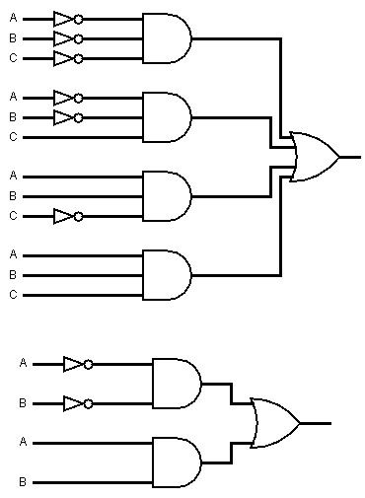
Para que álgebra booleana
Desejamos criar circuitos, e o mais eficiente possível
≡
_ _ _ _ _ _
A*B*C + A*B*C + A*B*C + A*B*C
_ _
A*B + A*B
Notes:
C'A + CB

Slide 14
Propriedades da Álgebra Booleana
Lei da Identidade | A = A Ā = Ā
Lei da Comutatividade | A • B = B • A A + B = B + A
Lei da Associatividade | A • (B • C) = A • B • C A + (B + C) = A + B + C
Lei da Distributividade | A • (B + C) = (A • B) + (A • C) A + (B • C) = (A + B) • (A + C)
Lei da Idempotência | A • A = A A + A = A
Lei do Complemento Duplo | Ā = A
Lei da Complementariedade | A • Ā = 0 A + Ā = 1
Lei da Intersecção | A • 1 = A A • 0 = 0
Lei da União | A + 1 = 1 A + 0 = A
Teorema de DeMorgan | A•B = A + B A+B = A•B
Notes:
Para essas simplificações nós usaremos as propriedades das operações básicas de álgebra booleana, e aqui está uma tabela com as principais operações. As leis da identidade, comutatividade, associatividade e distributividade são bem similares ao que já fazemos normalmente em expressões matemáticas. A idempotência mostra que um AND ou OR com duas variáveis é exatamente a mesma variável. A lei do complemento duplo mostra que se negarmos duas vezes uma variável, teremos a mesma variável. A lei da complementariedade já mostra que fazermos um AND com a negação da mesma variável acabaremos com zero, ou seja, 0 vezes 1 ou 1 vezes 0 sempre dará zero. Já com o OR é o oposto e sempre teremos 1 como resposta. Na lei da interseção temos que uma variável vezes 1 é sempre ela mesma, e se for vezes 0, acabara zerando o resultado. Já a lei da união diz que uma variável mais um é sempre um, e uma variável mais zero é a própria variável. O teorema de DeMorgam é bem interessante, pois mostra uma propriedade bem peculiar da álgebra booleana, no caso o conjunto de A vezes B negado, é o mesmo que A negado, mais B negado, e da mesma forma A negado mais B negado é igual ao A vezes B, e esse resultado negado. Mais a frente iremos rever DeMorgan.
Obs:
. A lei da absorção já é mais confusa, mas diz que A vezes A mais B é igual a A e que A mais A vezes B também é A. Já a lei das identidades comuns mostra que A veze A negado mais B é igual a A vezes B, e também que A mais A negado vezes B é igual a A mais B.
Removi Lei da Absorção
A • (A + B) = A
A + (A • B) = A
Lei das Identidades Comuns
A • (Ā + B) = A • B
A + (Ā • B) = A + B
http://dcm.ffclrp.usp.br/~augusto/teaching/aba/AB-Algebra-Boole-Simplificacao-Circuitos.pdf
http://www.tpub.com/neets/book13/54h.htm

Slide 15
Simplificação de Expressões Booleanas
Usando as propriedades da álgebra booleana é possível simplificar expressões complexas. Por exemplo, podemos usar simplificações para deixarmos as representações canônicas mais simples.
Exemplo:
_
( A + B ) * ( A + B ) =
_
B + ( A * A ) =
B + ( 0 ) =
B
Lei da Distributividade
Lei da Complementariedade
Lei da União
Notes:
http://dcm.ffclrp.usp.br/~augusto/teaching/aba/AB-Algebra-Boole-Simplificacao-Circuitos.pdf
http://district.bluegrass.kctcs.edu/kevin.dunn/files/Simplification/4_Simplification_print.html

Slide 16
Simplificação de Expressões Booleanas
Outro Exemplo:
_ _
A*B*C + A*C + A*B =
_ _
A*( B*C + C + B ) =
_ _
A*( B*C + (C + B) ) =
___
A*( B*C + C*B ) =
A*( 1 ) =
A
Lei da Distributividade
Lei da Associatividade
Teorema de DeMorgan
Lei da Complementariedade
Lei da Intersecção
Notes:
http://dcm.ffclrp.usp.br/~augusto/teaching/aba/AB-Algebra-Boole-Simplificacao-Circuitos.pdf
http://district.bluegrass.kctcs.edu/kevin.dunn/files/Simplification/4_Simplification_print.html

Slide 17
Diagnóstico de Simplificação
_ _ _
A*B + A*B =
_ _
A*(B+B) =
_
A*(1) =
_
A
Notes:
http://dcm.ffclrp.usp.br/~augusto/teaching/aba/AB-Algebra-Boole-Simplificacao-Circuitos.pdf
http://district.bluegrass.kctcs.edu/kevin.dunn/files/Simplification/4_Simplification_print.html

Slide 18
Mapas de Veitch-Karnaugh
Uma opção a simplificação de lógicas é a aplicação de Mapas de Veitch-Karnaugh. Que muitas vezes pode acabar mostrando soluções não facilmente identificáveis usando álgebra booleana.
O Mapa de Karnaugh usa representações gráficas e onde regiões identificam simplificações. Quando múltiplas regiões estão presentes, basta somar elas
_{B} ^{A} | 0 | 1
0 | 0 | 1
1 | 0 | 1
Região A
_{B} ^{A} | 0 | 1
0 | 0 | 0
1 | 1 | 1
Região B
_{B} ^{A} | 0 | 1
0 | 0 | 0
1 | 0 | 1
Região A*B
_{B} ^{A} | 0 | 1
0 | 0 | 1
1 | 0 | 0
_ Região A*B
_{B} ^{A} | 0 | 1
0 | 1 | 0
1 | 1 | 0
_ Região A
_{B} ^{A} | 0 | 1
0 | 1 | 1
1 | 0 | 0
_ Região B
_{B} ^{A} | 0 | 1
0 | 0 | 0
1 | 1 | 0
_ Região A*B
_{B} ^{A} | 0 | 1
0 | 1 | 0
1 | 0 | 0
_ _ Região A*B
Notes:
http://dcm.ffclrp.usp.br/~augusto/teaching/aba/AB-Algebra-Boole-Simplificacao-Circuitos.pdf

Slide 19
Exemplo de Mapa de Karnaugh
Tabela Verdade
Mapa de Karnaugh
A | B | Q
0 | 0 | 1
0 | 1 | 1
1 | 0 | 0
1 | 1 | 1
_{B} ^{A} | 0 | 1
0 | 1 | 0
1 | 1 | 1
_ _ _
Q = A*B + A*B + A*B
_
Q = A + B
Notes:
https://www.facstaff.bucknell.edu/mastascu/eLessonsHTML/Logic/Logic3.html

Slide 20
Mapas de Veitch-Karnaugh Maiores
Os mapas de Karnaugh podem ter dimensões maiores, nesses casos as regiões passam de um lado para o outro.
_{CD} ^{AB} | 00 | 01 | 11 | 10
00 | 0 | 0 | 0 | 0
01 | 1 | 0 | 0 | 1
11 | 0 | 0 | 0 | 0
10 | 0 | 0 | 0 | 0
_ _
Q = B * C * D
Notes:
https://www.facstaff.bucknell.edu/mastascu/eLessonsHTML/Logic/Logic3.html

Slide 21
Diagnóstico de Mapas de Veitch-Karnaugh
_{CD}^{AB} | 00 | 01 | 11 | 10
00 | 1 | 1 | 1 | 1
01 | 0 | 0 | 1 | 1
11 | 0 | 0 | 0 | 0
10 | 0 | 0 | 0 | 0
Notes:
https://www.facstaff.bucknell.edu/mastascu/eLessonsHTML/Logic/Logic3.html
\overline{A}*\overline{B}*\overline{C} + A*D
A*\overline{C} + \overline{C}*\overline{D}
\overline{A} + C*\overline{D}
A*\overline{B} + \overline{B}*C + \overline{C}*D

Slide 22

Outras Portas XOR e XNOR
Um outro conjunto de portas lógicas muitos usadas
A | B | Q
0 | 0 | 0
0 | 1 | 1
1 | 0 | 1
1 | 1 | 0
A | B | Q
0 | 0 | 1
0 | 1 | 0
1 | 0 | 0
1 | 1 | 1
Notes:
http://d2r5da613aq50s.cloudfront.net/wp-content/uploads/310622.image0.jpg

Slide 23
Não Importa (Don't Care)
O X indica que é indiferente o valor da variável naquela situação para a análise da tabela verdade.
A | B | C | Q
0 | X | 0 | 0
0 | 0 | 1 | 1
X | 1 | 1 | 0
1 | 0 | X | 1
1 | 1 | 0 | 1
Notes:
Falar de glitchs por exemplo.

Slide 24
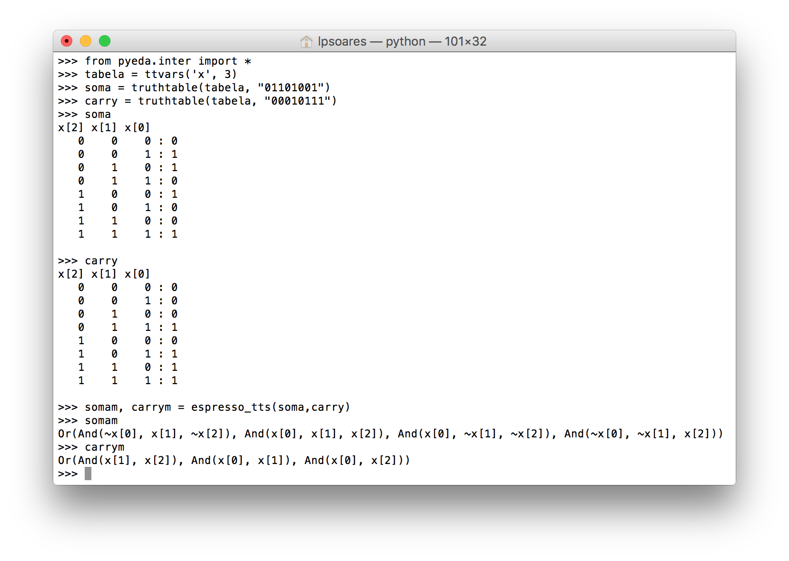
Simplificação por Python (PyEDA)
Para os mais curiosos:
http://pyeda.readthedocs.io/en/latest/overview.html

Slide 25

www.insper.edu.br

